Slide 1
Projet DLL – LRC Client
Master 2 MIAGE
Alexandre Bodin – Kévin Cot – Dorian Davi
Sous la direction de Didier Courtaud

Slide 2
Sommaire
Présentation de LRC
C’est quoi ?
Qu’est ce que ça permet de faire ?
Présentation du projet
Contexte
Refonte interface
Ajout de fonctionnalités
Conclusion
Démonstration

Slide 3


Présentation de LRC L’application et ses fonctionnalités
Transformer un appareil en télécommande
Machines sous GNU/Linux avec serveur node.js
Xdotool
Sur le même réseau
A l’origine pour Firefox OS
HTML / CSS / Javascript

Slide 4
Présentation de LRC Ses fonctionnalités
Configuration de base
Musique
Contrôles
Commandes personnalisées
Vidéo
Présentation

Slide 5
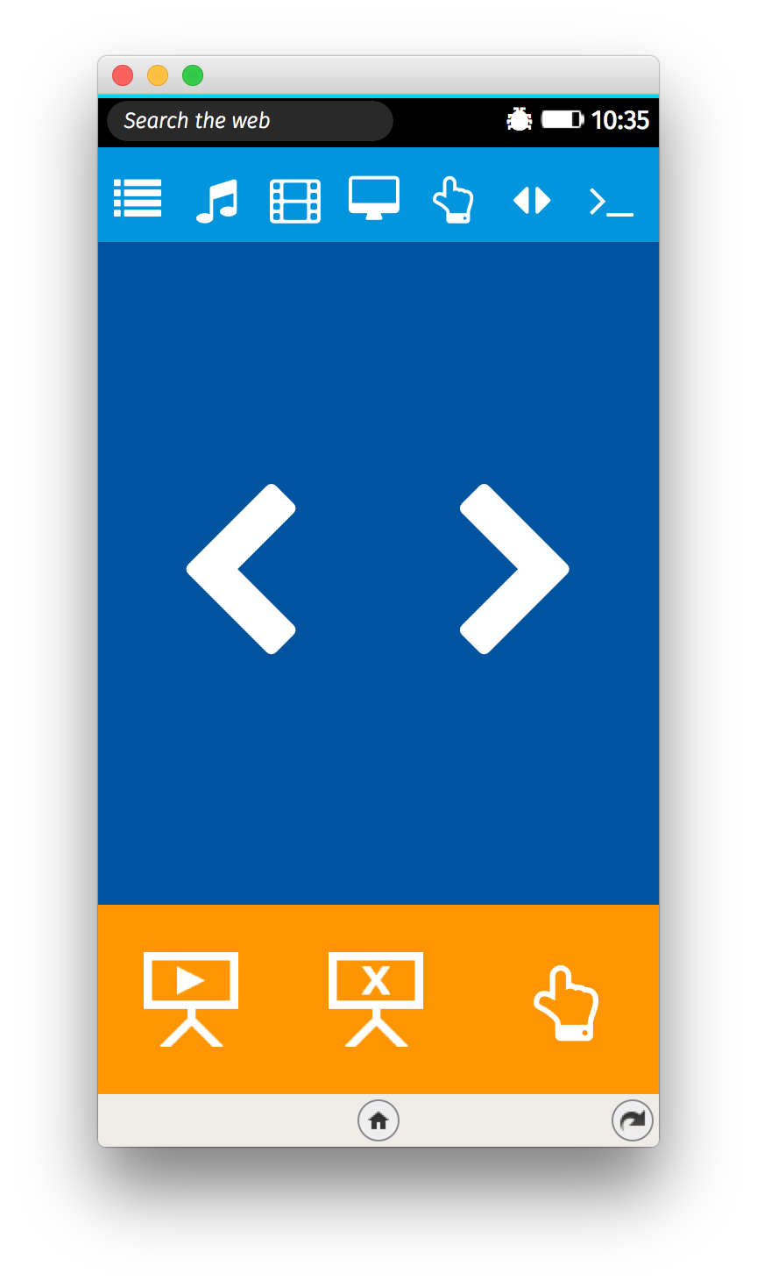
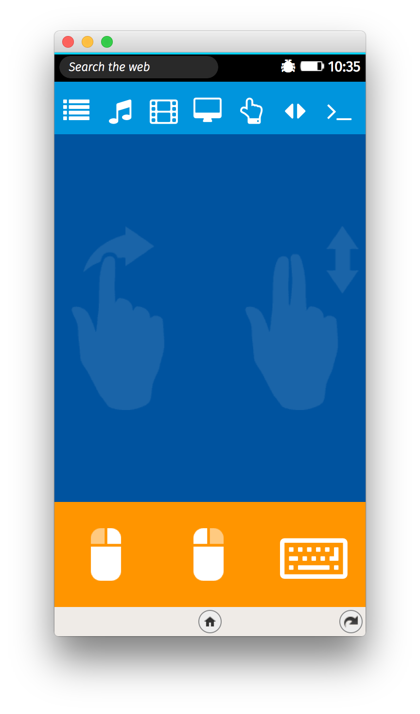
Présentation du projet Contexte
Manque d’ergonomie dans l’interface de présentation
Notes:
Besoin de changer d’onglet pour pouvoir utiliser la souris

Slide 6
Présentation du projet Refonte interface
Rendre l’interface de présentation plus complète
Ajout d’un pavé tactile
Modification du système de pointage
Ajout de clavier
Natif
Alternatif

Slide 7
Présentation du projet Ajout de fonctionnalités
Pavé tactile
Déplacement souris
Clique droit / gauche souris
Clique maintenu + déplacement souris

Slide 8
Présentation du projet Ajout de fonctionnalités
Verrouillage d’une touche
Depuis un émulateur
Simulation MultiTouch
Combinaisons de touches et / ou actions

Slide 9
Présentation du projet Ajout de fonctionnalités
Clavier de combinaisons
Clavier customisé
Exploite la fonction de verrouillage des touches
Dédié à la combinaison de touches : Raccourcis clavier
Indicateur de combinaison courante

Slide 10
Présentation du projet Documentation complémentaire
Réalisation d’une documentation utilisateur
Mise en place d’un wiki

Slide 11
Conclusion
Difficultés rencontrés
Mise en place des environnements
Test
Développement
Reprise du code
Template utilisé
Apports
Travail en équipe
Découverte d’applications 100% Web (Firefox OS)
Participation au développement d’un logiciel libre
Perspectives d’évolution
Réorganisation du code
Améliorer le pavé tactile
Notes:
Reprise du code : 1 seul fichier Javascript + 1 seul fichier HTML
Test : difficulté sur l’intégration de l’appli dans le téléphone de test
Amélioration du pavé : clic direct sur le pavé et zoom

Slide 12
Démonstration
Notes:
Ajouter article et image
Modifier
Ajouter commentaire
Modérer commentaire

